Slide 1

Звичайні дроби
5 клас

Slide 2

Мета. Узагальнити та систематизувати знання учнів щодо пор
додавання і віднімання дробів з однаковими знаменниками;
розвивати математичну мову, логічне мислення учнів;
вдосконалювати навички усної та письмової лічби;
розвивати логічне мислення, вміння аналізувати;
виховувати старанність, культуру спілкування та відповідальність, вміння співпрацювати з однокласниками; прищеплювати любов до Батьківщини; збудити в учнів інтерес до героїчного минулого українського козацтва.

Slide 3

Математика вчить мислити й разом з тим вселяє віру в безмежні сили людського розуму. Вона виховує волю, характер.
В. Сухомлинський

Slide 4


1. Яке число називають звичайним дробом?
2. Яку роль виконує дробова риска?
3. Що показує знаменник дробу?
4. Що показує чисельник дробу?
5.Прочитайте дріб і поясніть,що означає дріб?
$\frac{3}{5}$; $\frac{2}{3}$ ; $\frac{2}{7}$ ; $\frac{11}{15}$ .
6. Який дріб називається правильним?
7. Який дріб називається неправильним?
8.Прочитати і сказати, які з даних дробів : правильні, неправильні, мішані числа?
$\frac{2}{7}$ ; $\frac{4}{3}$; 2 $\frac{1}{2}$ ; $\frac{11}{7}$ ; 5 $\frac{4}{9}$ ; $\frac{3}{16}$ ; $\frac{2}{9}$ ; $\frac{5}{2}$.

Slide 5

9. Яке натуральне число записане дробом?
$\frac{15}{5}$ ; $\frac{8}{8}$ ; $\frac{16}{1}$ ; $\frac{42}{7}$ ; $\frac{24}{8}$ .
10. Перетворити неправильний дріб у мішане число:
$\frac{9}{4}$ ; $\frac{5}{2}$ ; $\frac{7}{3}$ .
11. Перетворити мішане число у неправильний дріб:
2$\frac{1}{5}$ ; 3$\frac{2}{7}$ ; 4$\frac{3}{8}$ .

Slide 6
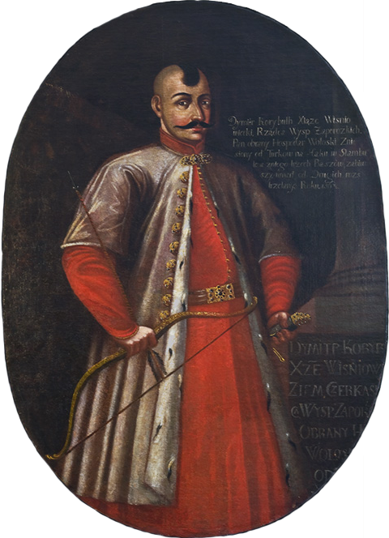

Slide 7
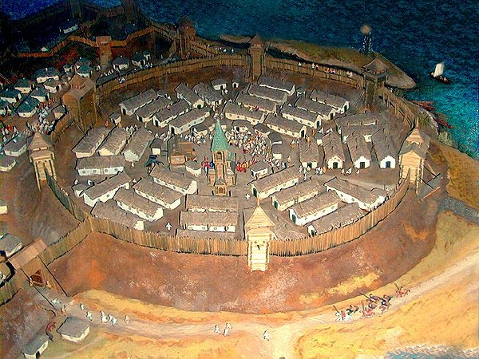

Slide 8
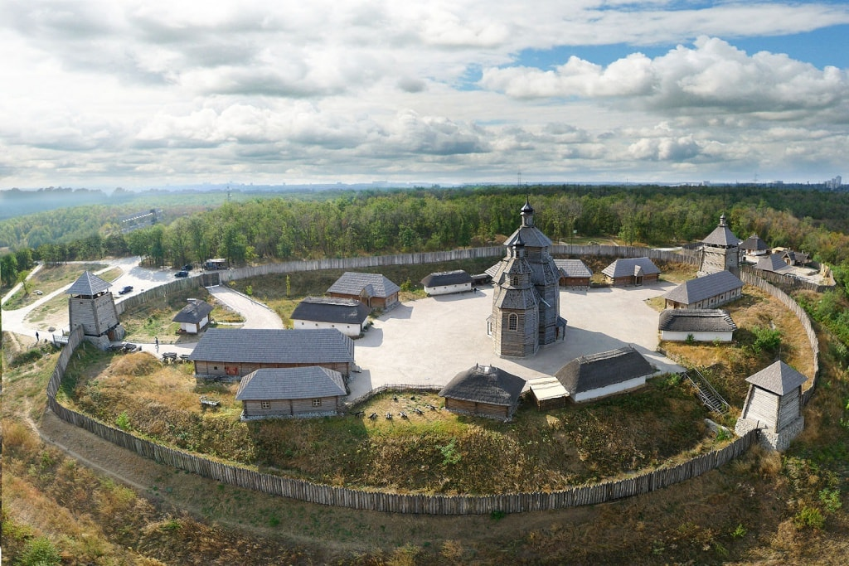

Slide 9
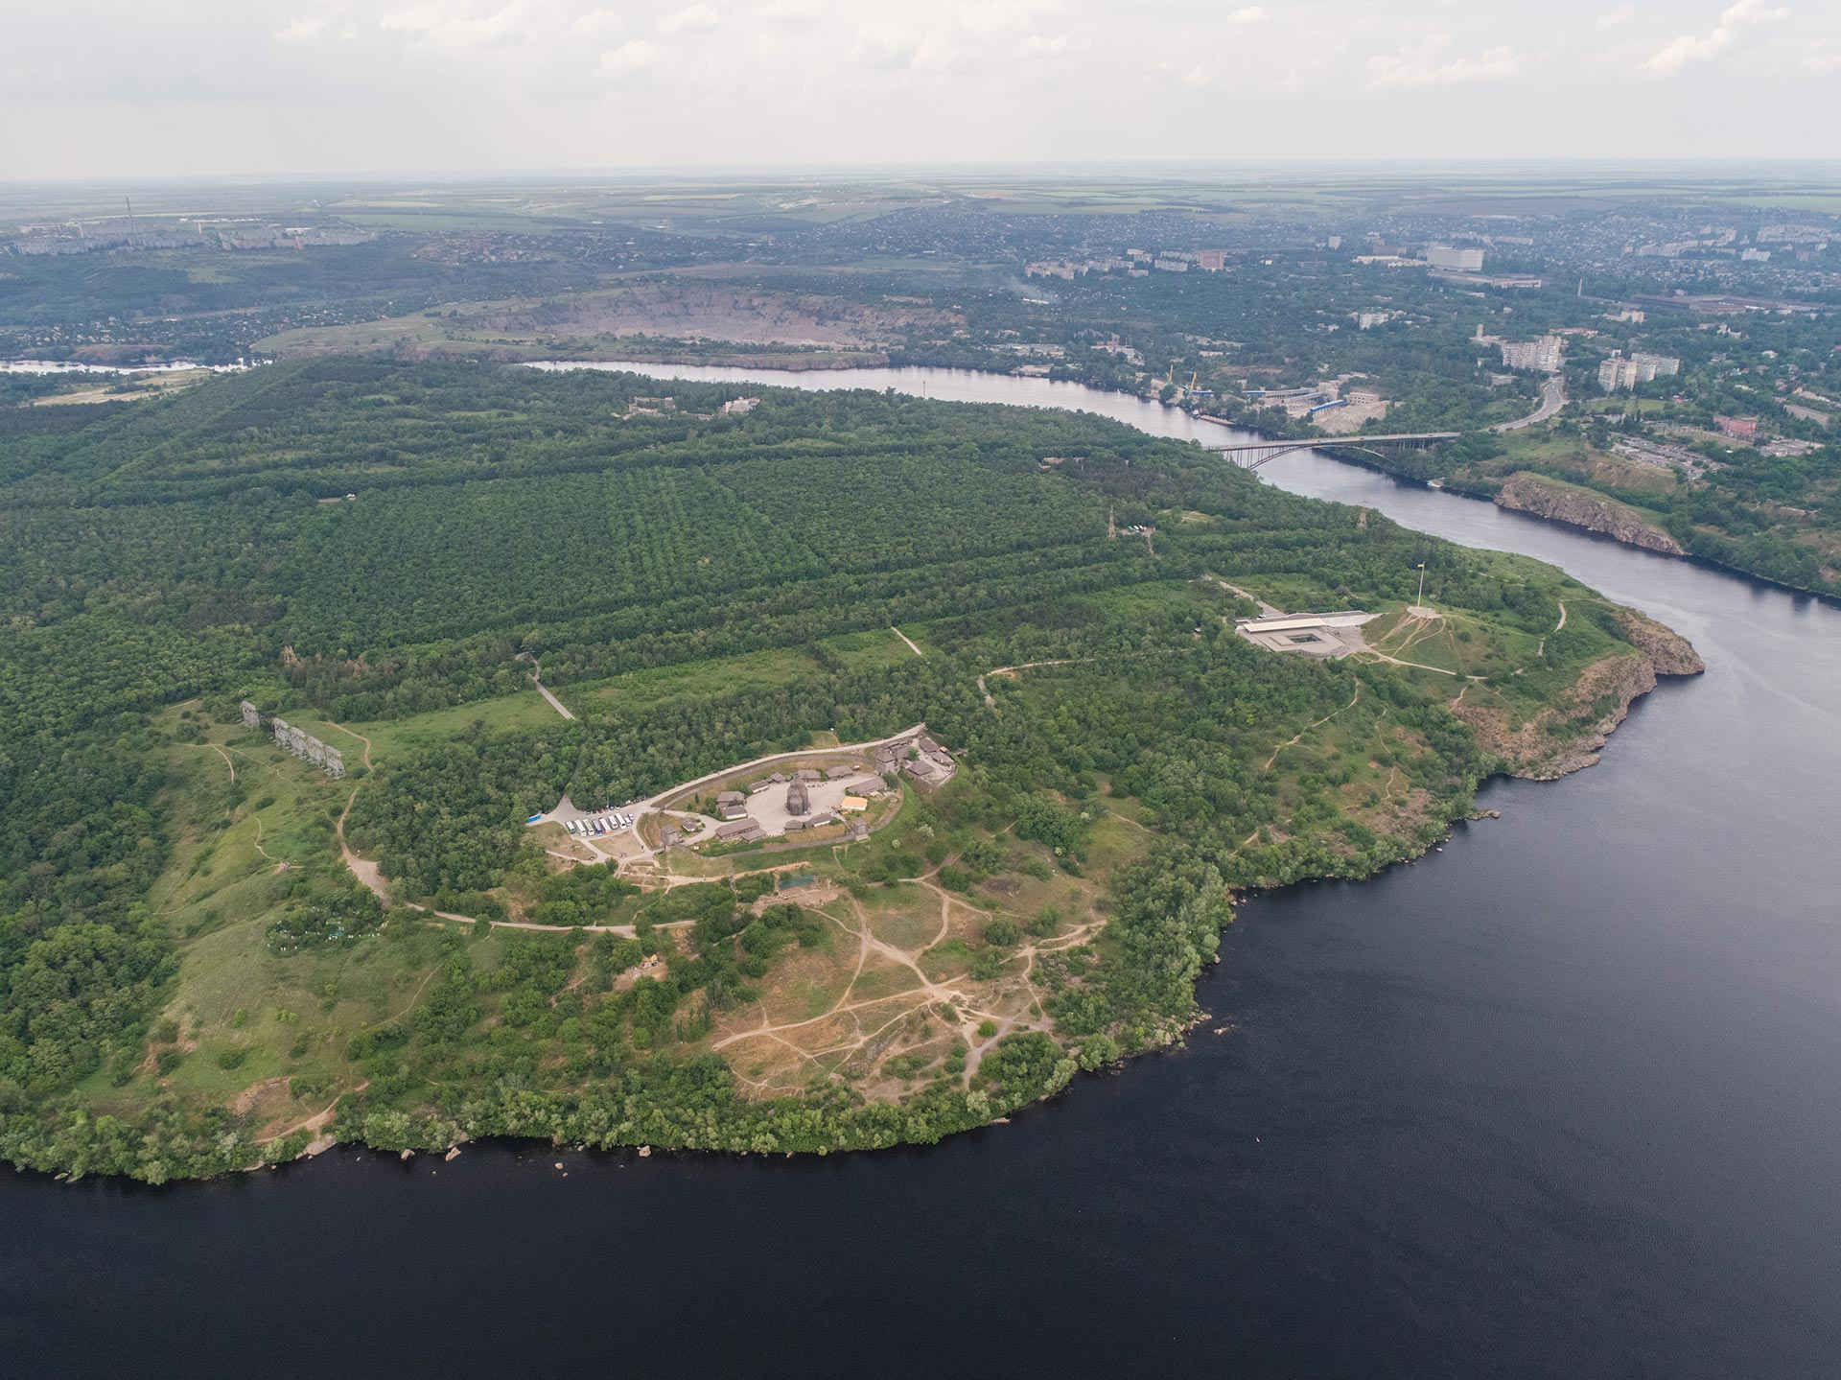
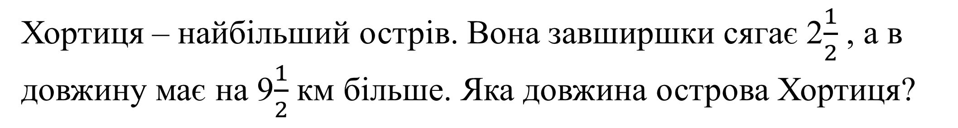
Хортиця – найбільший острів. Вона завширшки сягає 2$\frac{1}{2}$ , а в довжину має на 9$\frac{1}{2}$ км більше. Яка довжина острова Хортиця?

Slide 10
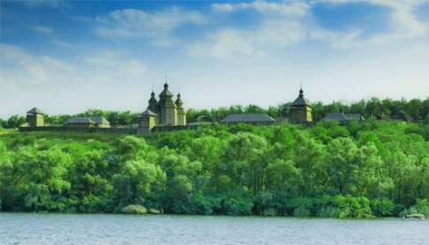
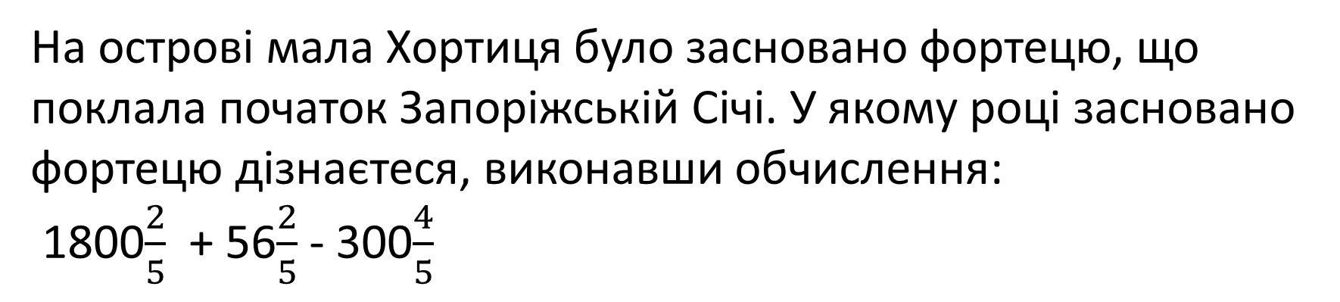
На острові мала Хортиця було засновано фортецю, що поклала початок Запоріжській Січі. У якому році засновано фортецю дізнаєтеся, виконавши обчислення:
1800$\frac{2}{5}$ + 56$\frac{2}{5}$ - 300$\frac{4}{5}$

Slide 11
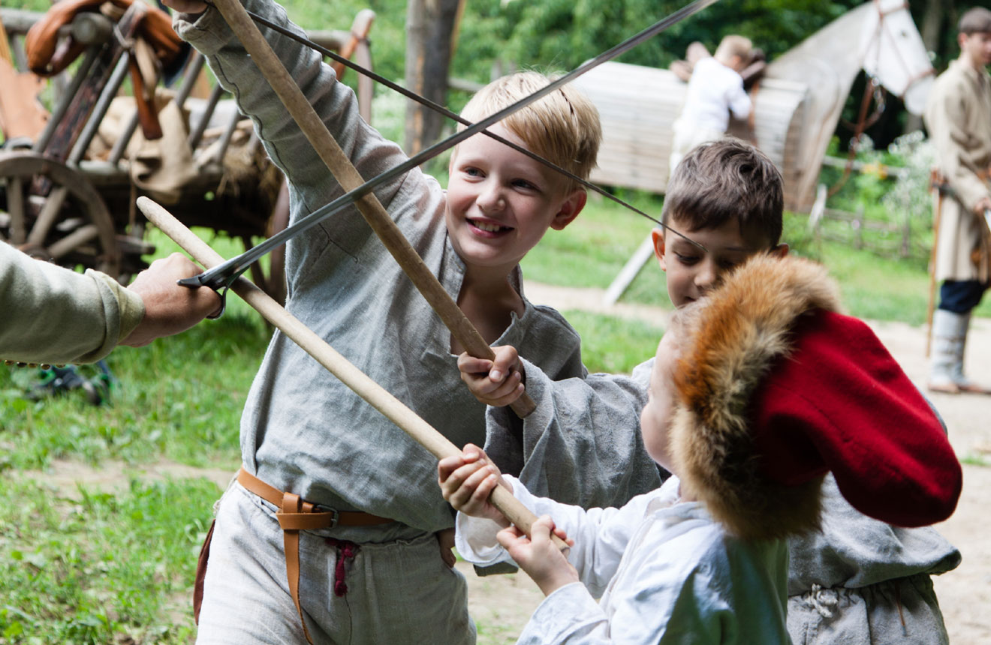

Slide 12
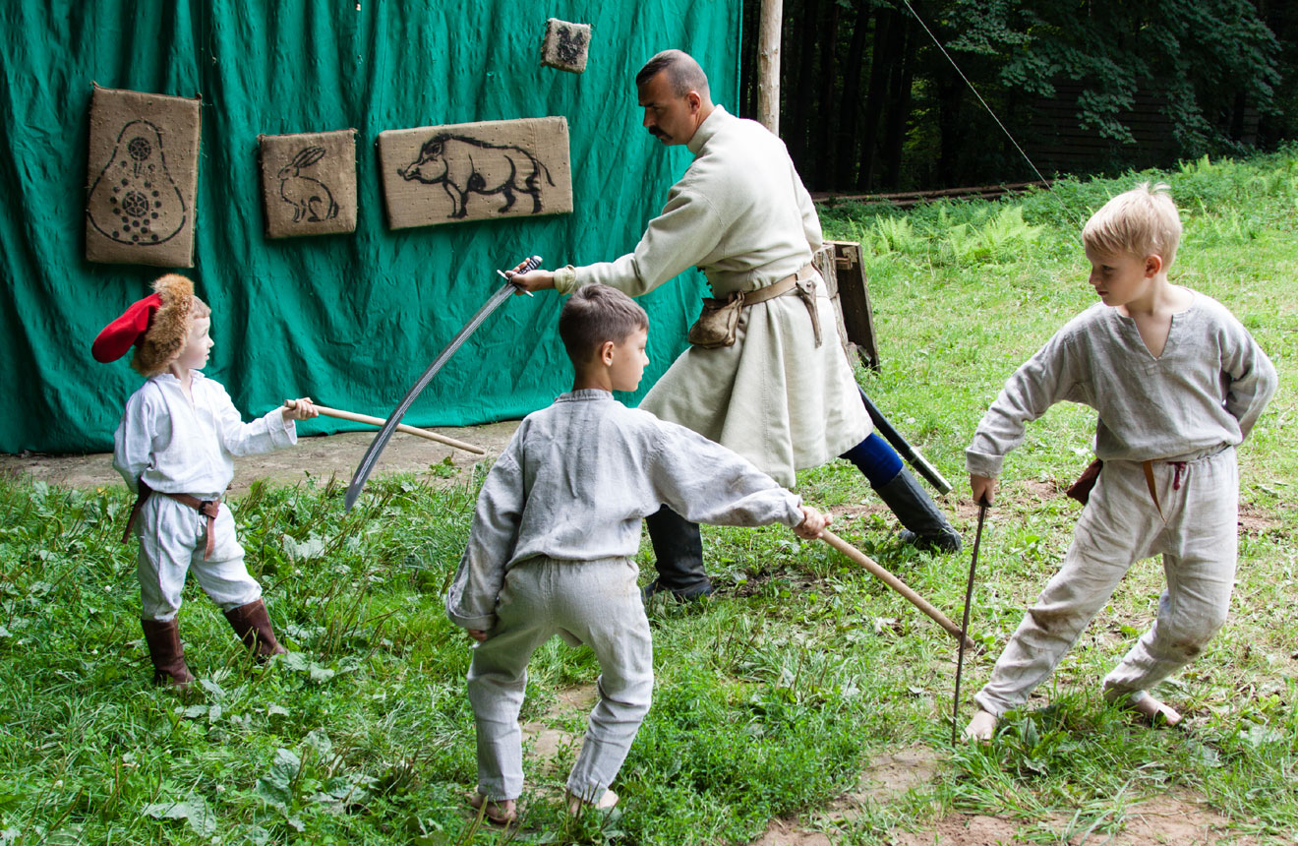
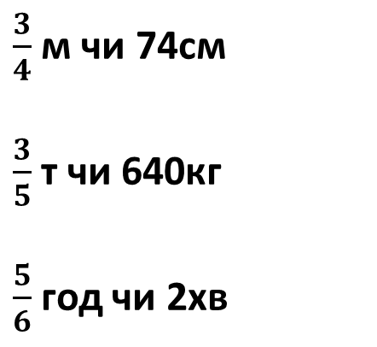
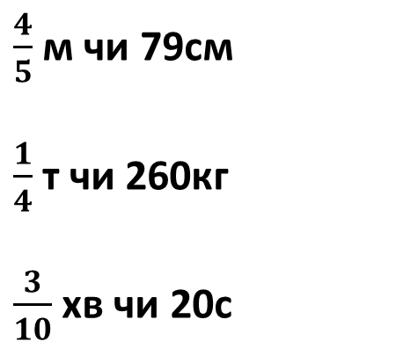
$\frac{3}{4}$ м чи 74см
$\frac{3}{5}$ т чи 640кг
$\frac{5}{6}$ год чи 2хв
$\frac{4}{5}$ м чи 79см
$\frac{1}{4}$т чи 260кг
$\frac{3}{10}$ хв чи 20с

Slide 13
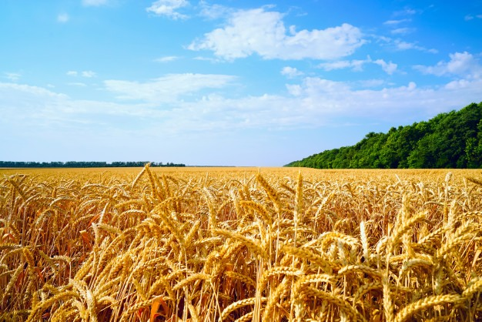
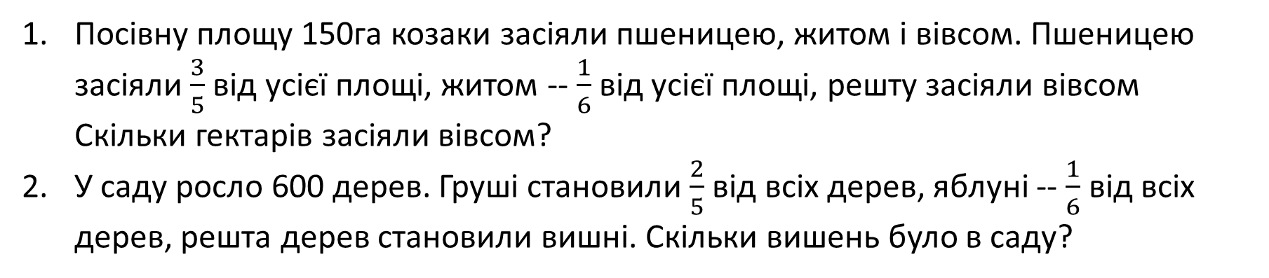
Посівну площу 150га козаки засіяли пшеницею, житом і вівсом. Пшеницею засіяли $\frac{3}{5}$ від усієї площі, житом -- $\frac{1}{6}$ від усієї площі, решту засіяли вівсом Скільки гектарів засіяли вівсом?
У саду росло 600 дерев. Груші становили $\frac{2}{5}$ від всіх дерев, яблуні -- $\frac{1}{6}$ від всіх дерев, решта дерев становили вишні. Скільки вишень було в саду?

Slide 14
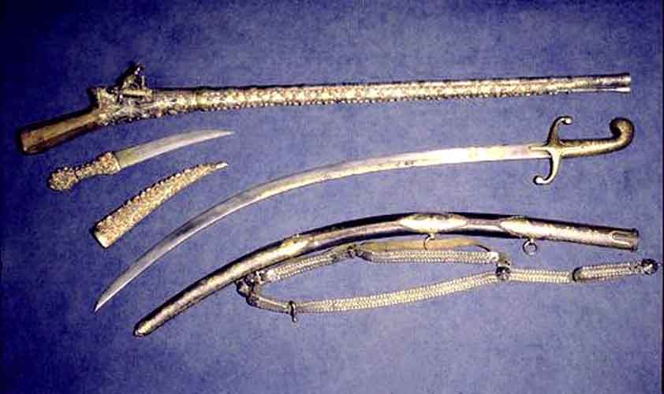

Slide 15
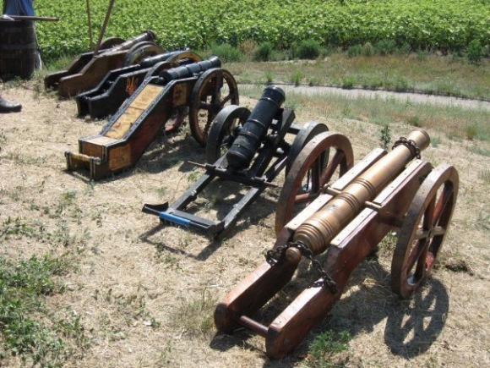

Slide 16
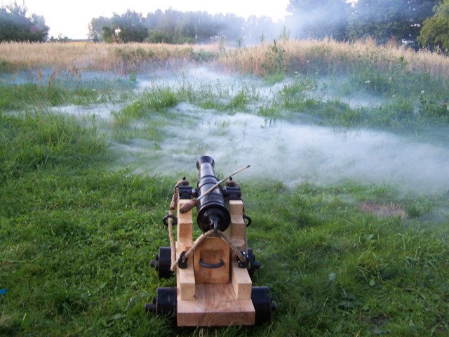

Slide 17
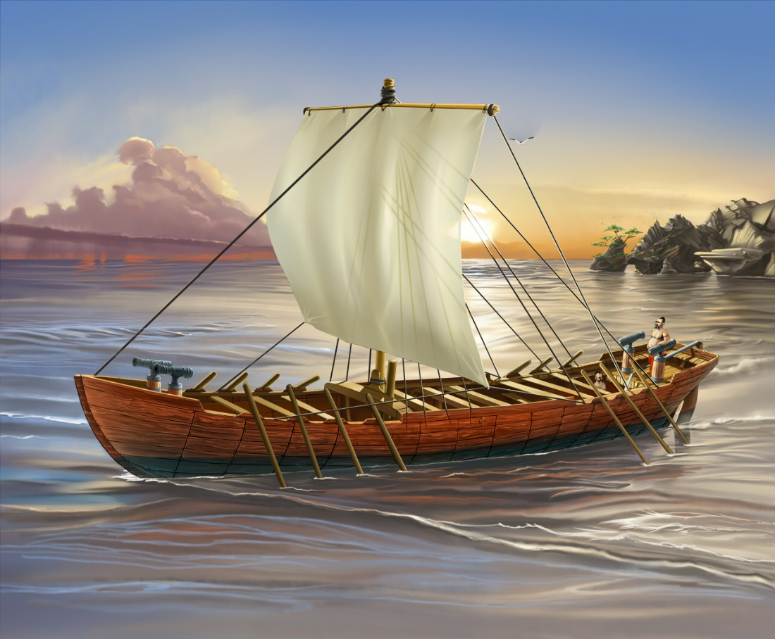
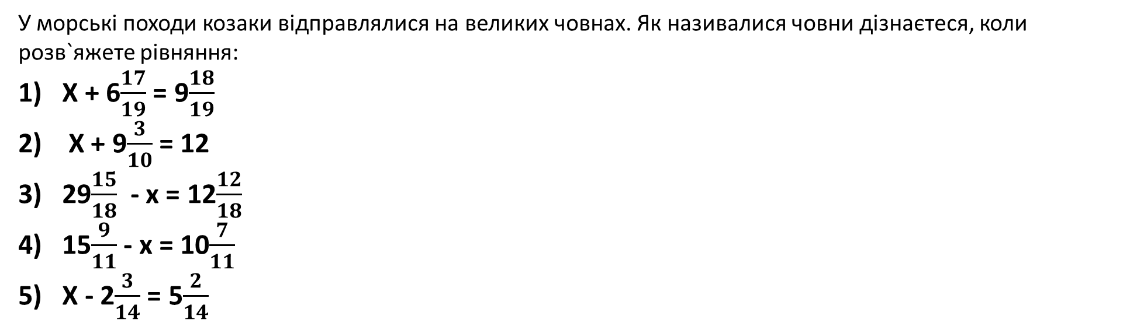
У морські походи козаки відправлялися на великих човнах. Як називалися човни дізнаєтеся, коли розв`яжете рівняння:
Х + 6$\frac{17}{19}$ = 9$\frac{18}{19}$
2) Х + 9$\frac{3}{10}$ = 12
29$\frac{15}{18}$ - х = 12$\frac{12}{18}$
15$\frac{9}{11}$- х = 10$\frac{7}{11}$
Х - 2$\frac{3}{14}$= 5$\frac{2}{14}$

Slide 18
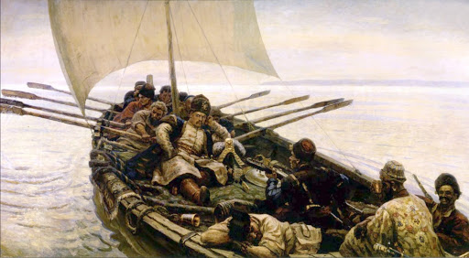
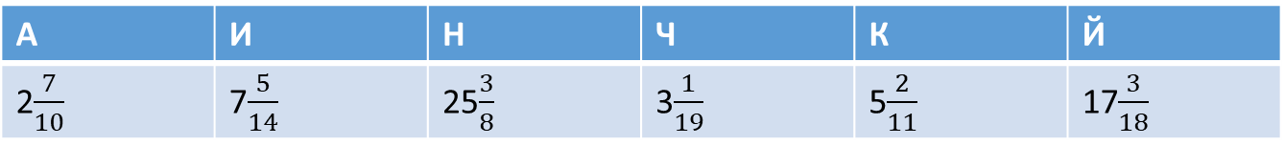
А | И | Н | Ч | К | Й
2$\frac{7}{10}$ | 7$\frac{5}{14}$ | 25$\frac{3}{8}$ | 3$\frac{1}{19}$ | 5$\frac{2}{11}$ | 17$\frac{3}{18}$

Slide 19

Сума всіх розмірів чайки 44м. Ширина і висота чайки були одинакові і становили $\frac{1}{11}$всіх розмірів, довжина становила $\frac{5}{11} всіх розмірів. Днище чайки було суцільним зі стовбура верби$
$або липи і становило$ $\frac{4}{5}$ від довжини. Які розміри мав козацький човен чайка?
2. В одну чайку вміщалося 50 козаків зі зброєю і харчами. Кожний козак був озброєний двома рушницями і шаблею. За часів гетьмана Сагайдачного кількість чайок доходила до 300. Скільки козаків вирушало в похід та скільки в них було зброї?

Slide 20
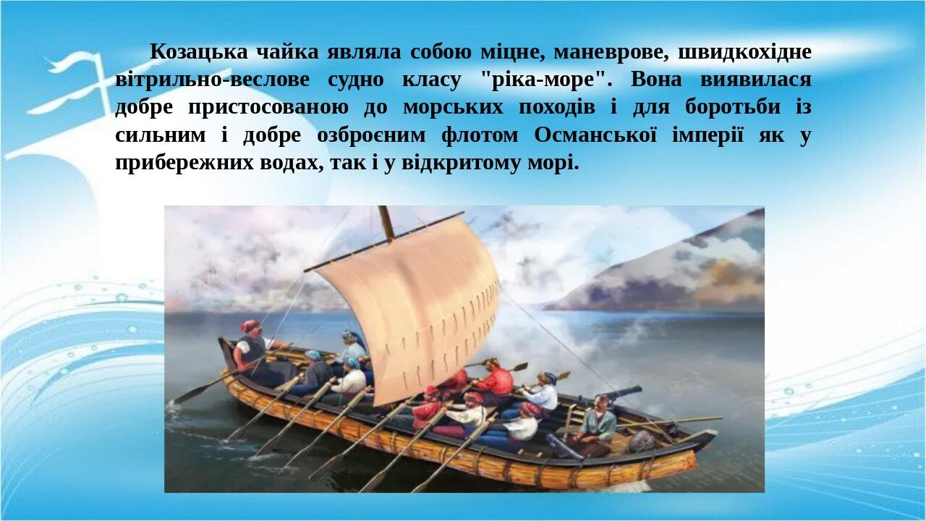

Slide 21

Фізкультхвилинка

Slide 22

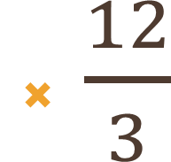
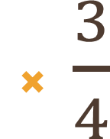
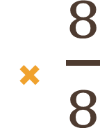
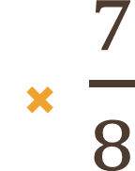
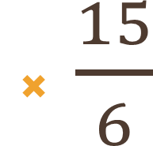
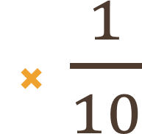
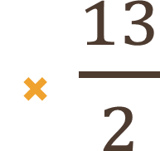
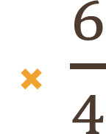

Фізкультхвилинка
правильний дріб – руки вгору;
неправильний дріб – 1 раз присідаємо.
$$\frac{5}{8}$$

Slide 23
Самостійна робота

Slide 24


ВАРІАНТ 1
ВАРІАНТ 2
а) $\frac{2}{12}$ (1б) ; $б)$ $\frac{8}{14}$(1б);
в) 1 $\frac{3}{4}$ (1б) ; г) 12$\frac{12}{24}$ (1б) ;
д) 7$\frac{3}{7}$ (1б) ; е) 7$\frac{4}{7}$ (1б) ;
2. а) 3$\frac{2}{4}$ (1б) ; б) 7$\frac{5}{8}$ (1б) .
3. а) 1$\frac{2}{7}$ (0.5б) ; б) 2$\frac{4}{5}$ (0.5б) ;
в) 8$\frac{3}{10}$ (0.5б) ; г) 9 (0.5б) .
4. а) $\frac{23}{5}$ (0.5б) ; б) $\frac{37}{7}$(0.5б).
а) $\frac{6}{9}$ (1б) ; б) $\frac{6}{17}$ (1б) ;
в) 2$\frac{2}{5}\text{(1б)}$; г) 16$\frac{15}{25}$ (1б) ;
д) 9$\frac{3}{9}$ (1б) ; е) 8$\frac{6}{8}\text{(1б)}$.
а) 5$\frac{3}{7}$ (1б) ; б) $\frac{5}{9}$ (1б) .
а) 1$\frac{3}{4}$ (0.5б) ; б) 1$\frac{7}{8}$ (0.5б) ;
в) 7$\frac{4}{10}$(0.5б) д) 9 (0.5б) .
4. а) $\frac{25}{7}\text{(0.5б)}$; б) $\frac{41}{6}$(0.5б) .

Slide 25
Що вам найбільше сподобалося на сьогоднішньому уроці?
На уроці я…
Дізнався…
Навчився…
Зрозумів…
Не вмів, а тепер умію…

Slide 26
Домашнє завдання на карточках

